Slide 1
A R I S T O T E L E S
Koncepcia človeka
Fyzika a kozmológia
Učenie o duši
Etika
Učenie o štáte

Slide 2
Koncepcia človeka
Človeka chápe ako tvora spoločenského
Rozdiely medzi ľuďmi majú prirodzený charakter /je zástancom otrokárskej spoločnosti/

Slide 3
Fyzika a kozmológia
všetky telesá sa skladajú zo 4 základných prvkov = zem, voda, oheň, vzduch;
zem a voda sú ťažké prvky a ich miesto je smerom dole, k stredu vesmíru;
vzduch a oheň sú ľahké a pohybujú sa smerom hore,

Slide 4
Fyzika a kozmológia
Zem je v strede vesmíru a je nehybná;
nebeské telesá sú zložené z piateho prvku = Éter a pohybujú sa kruhovým pohybom, ktorý je večný a dokonalý;
vesmír je konečný.

Slide 5
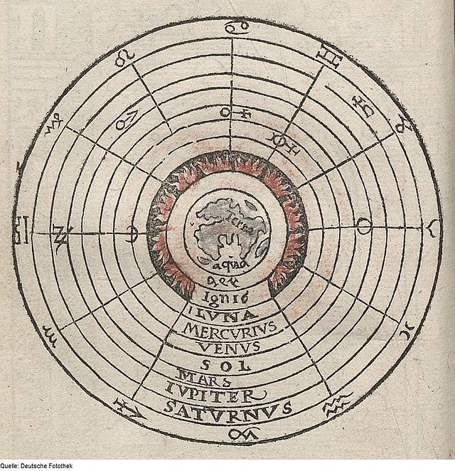

Slide 6
Učenie o duši
Dielo O duši
dušu nadraďuje nad telo

Slide 7
3 formy duše:
1/ vegetatívna duša
úrovňou najnižšia,
vyživovacia funkcia,
majú ju rastliny, živočíchy aj človek.
2/ zmyslová duša
umožňuje vnímanie, pociťovanie,
rastliny ju už nemajú.
3/ rozumová duša
- Aristoteles ju prisudzuje len človeku.

Slide 8
rozum
Rozum spája s dušou
Rozum rozdelil na:
1/ receptívny – prijíma materiál poskytovaný zmyslami a z neho abstrahuje pojmy
2/ činný – sám uvádza do pohybu receptívny rozum
nie je viazaný na telo, a preto je nesmrteľný

Slide 9
ETIKA
= praktická filozofia;
skúma ľudské poznanie, ktoré je zamerané na uskutočnenie istého cieľa, účelu,
konečným cieľom je DOBRO;
DOBRO = cieľ

Slide 10
vedy o spoločnosti majú skúmať dobro štátu;
etika – skúma dobro jednotlivca;
najvyššie dobro=BLAŽENOSŤ.
Byť blaženým – znamená dobre žiť, dobre konať;
predstavy o blaženosti sú rôzne – jeden blaženosť vidí v bohatstve, iný v rozkoši.

Slide 11
Človek sa dobrým, blaženým stáva svojou činnosťou;
cieľavedome konať dobro si vyžaduje rozvoj schopností = CNOSTÍ
Cnosť = schopnosť rozpoznať, čo je dobré
Nie je človeku daná, dobrým alebo zlým sa človek nerodí = úloha výchovy
Cnosti: 1) etické (štedrosť, striedmosť ...)
2) dianoetické = rozumové (rozumnosť, vedenie...)
Pojem stredu – cnosť je stav, pre ktorý sa rozhodneme; nachádza sa medzi dvoma krajnosťami, ktorým sa treba vyhnúť

Slide 12
Učenie o štáte
Dobro štátu je nad dobrom jednotlivca;
praktická filozofia;
potreba vzniku štátu vychádza z prirodzeného sklonu ľudí žiť v spoločnosti;
najvyššou formou súžitia ľudí je štát.

Slide 13
Štátne zriadenie (forma štátu) podľa počtu ľudí, ktorí sa podieľajú na vládnutí:
Tyrania – 1 osoba
Monarchia (vláda väčšiny)

Slide 14
Vláda – do akej miery má na zreteli všeobecný prospech:
Tyrania – despotická vláda jednotlivca
Oligarchia – vláda malej skupiny, kt. presadzuje záujmy majetných
Demokracia – sebecká vláda väčšiny, pozostávajúca z chudobných vrstiev
Monarchia, aristokracia – vláda menšiny, pozostávajúca z najlepších
Politea – rozumná, nesebecká vláda väčšiny

Slide 15
Usporiadanie štátu:
Aristoteles ponecháva súkromné vlastníctvo a rodinu
spoločenské nerovnosti považuje za prirodzené (otroci – slobodní, muži – ženy)
Verejné funkcie zastávajú iba slobodní muži;

Slide 16
Aristotelovo učenie sa stalo východiskovým pre stredoveké učenie

